Slide 1
مراجعة عامة

Slide 2
تعريف التعلم
تغيير شبه دائم في سلوك الفرد ، ويستدل عليه من الأداء ويكتسبه الفرد نتيجة الخبرة أو الممارسة أو التدريب

Slide 3

مراحل التعلم
الاكتساب
نشاط يقوم به الفرد لإدخال المعرفة او المحتوي المعرفي للذاكرة.
الاختزان
حفظ المعلومات في الذاكرة.
الاسترجاع
القدرة علي استخراج المعلومات في صورة استجابة

Slide 4

الادراك
الاحساس
طبيعة الشيء المدرك (سهل – معقد).
سلامة الحواس الخمسة.

Slide 5
أهمية التعلم
اكتساب المتعلم الخبرات الجديدة.
مساعدة المتعلم علي القيام بالأنشطة.
مساعدة المتعلم علي حل مشكلاته.
التعلم عملية أساسية حيوية في حياة الفرد.

Slide 6
شروط التعلم
النضج
الممارسة
الدافعية

Slide 7
مفهوم النضج
الوصول الي حالة النمو كاملا :
مجموعة التغيرات الداخلية التي تطرأ علي الكائن الحي وترجع إلي تكوينه الفسيولوجي والعضوي ولا يتأثر بالعوامل البيئة التي يمكن أن تدعمه.

Slide 8
ما الفرق بين النضج والتعلم؟
تغير في السلوك
التعلم
النضج
يستند الي البيئة لأنه يحتاج للتدريب والملاحظة
النضج يستند الي التكوين الوراثي
النضج شرطاً لحدوث التعلم
ليس التعلم شرطاً لحدوثه
التعلم يحدث تغيرا متفاوت للأفراد ذو عمر معين
النضج يحدث تغيرا مماثل للأفراد ذو عمر معين
التعلم يحدث تغيرا اراديا ويتطلب وعي الفرد
النضج يحدث لارادياً

Slide 9
تعريف الدافعية
مجموعة الظروف الداخلية والخارجية التي تحرك سلوك الفرد من اجل استعادة التوازن الذي اختل نتيجة استثارة معينة.

Slide 10
أنواع الدوافع
الدوافع
دوافع اولية
دوافع ثانوية

Slide 11
تعريف الدافعية للتعلم
الانسانية
حالة استثارة داخلية تحرك المتعلم لاستغلال اقصي طاقته في الموقف التعليمي لتحقيق ذاته.
المعرفية
حالة داخلية تحرك أفكار ومعارف المتعلم لاستكمال بناؤه المعرفي للوصول لحالة التوازن.
السلوكية
الحالة الداخلية او الخارجية للمتعلم التي تحرك سلوكه وتوجهه نحو الهدف.

Slide 12
العوامل المؤثرة في قوة دافعية التعلم
2/ تعزيز استجابات المتعلم الايجابية بالحوافز والمكافأت.
1/ تحديد اهداف التعلم بوضوح وبشكل مثير للانتباه.
3/ استخدام أسلوب واستراتيجيات فعالة لإزالة حالة التوتر والقلق .

Slide 13
3- الممارسة
تكرار موجه للسلوك يؤدي إلي تحسين الأداء بمرافقة التعزيز

Slide 14
خصائص الممارسة الجيدة
الربط بين الميول والقدرات
مراعاة الفروق الفردية
وضوح الهدف

Slide 15
تعريف النظرية :
’’هي مجموعة من القواعد والقوانين التي ترتبط بظاهرة ما ، بحيث ينتج عن هذه القوانين مجموعة من المفاهيم و الافتراضات والعمليات التي يتصل بعضها ببعض لتؤلف نظرة منظمة و متكاملة حول تلك الظاهرة ’’

Slide 16
خصائص النظرية :
1) هي وسيلة وغاية في وقت واحد.
2) هي مسألة نسبية حيث لا توجد نظرية مطلقة.
تحدد قيمتها من خلال الاختبار والتجربة وليس البرهان الجدلي (أهمية –دقة –صدق تجريبي).

Slide 17

أهداف النظرية :
فهم السلوك الانساني.
التنبؤ بسلوك الانسان.
ضبط السلوك والعوامل المؤثرة به.

Slide 18

الهدف من النظرية في التربية :
تحقيق تعلم افضل وتطوير العملية التعليمية.
التنبؤ بأفضل الشروط التي تحقق اهداف التعلم.

Slide 19
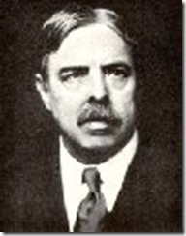
نظرية التعلم بالمحاولة والخطأ

Slide 20
مصطلحات نظرية التعلم بالمحاولة والخطأ :
1- المثير:
هو أي شيء يتعرض له الكائن الحي سواء أكان مصدره داخلياً أم خارجياً، أو هو أي حدث أو موضوع يعمل على إحداث السلوك..
2- الاستجابة:
هي السلوك العضلي أو الغددي أو الكلامي أو الانفعالي أو الاجتماعي أو العقلي يرد به الكائن الحي على المثيرات.
3- الارتباط:
ارتباط المثير بالاستجابة.

Slide 21
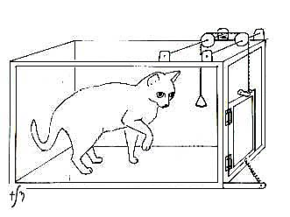


تجربة ثورنديك علي القطة
وضع” ثورنديك ” قط جائع في قفص له باب صغير يفتح بواسطة الضغط علي قطعة معدنية (سقاطة) داخل القفص.
وضع طبق من الطعام خارج القفص وراقب سلوك القطة .

Slide 22

قفزت القطة علي جدران القفص دون تركيز في عدة محاولات بحثاً عن مخرج يوصلها للطعام.
حاولت الخروج من القضبان.
عضت القضبان محاولةً ازالتها.
حاولت تمد يدها للطعام.
وفي احد المحاولات سحبت السقاطة وفتحت الباب وتناولت الطعام.

Slide 23
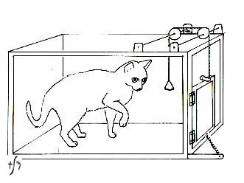
بعد نجاح القط في فتح باب القفص والوصول إلى الطعام وتناوله إياه كان يترك حراً خارج القفص وبدون طعام لمدة ثلاث ساعات ثم يدخل ثانية إلى القفص إلى أن يخرج مرة أخرى وهكذا تتكرر التجربة إلى أن يصبح أداء الحيوان وقدرته على فتح باب القفص أكثر يسراً أو سهولة.

Slide 24
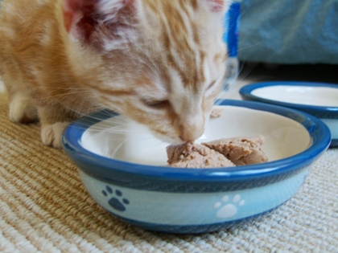
تفسير ثورنديك :
يرى ثورندايك أن التعلم عند الحيوان وعند الإنسان هو التعلم بالمحاولة والخطأ. فحين يواجه المتعلم موقفاً مشكلاً ويريد أن يصل إلى هدف معين فإنه نتيجة لمحاولاته المتكررة يبقي استجابات معينة ويتخلص من أخرى وبفعل التعزيز تصبح الاستجابات الصحيحة أكثر تكراراً وأكثر احتمالاً للظهور في المحاولات التالية من الاستجابات الفاشلة التي لا تؤدي إلى حل المشكلة والحصول على التعزيز.

Slide 25
قانون الأثر
يقصد به الاستجابات التي تثبت أو تحذف حسب الحالة التي تتبعها و التي تؤدي إلى الشعور بالرضا و الارتياح عند إشباعها لدافع ما ، أو الضيق و عدم الارتياح لعدم التمكن من إشباعه.
و يقصد ثورندايك بكلمة الأثر هو ما حدث تابعا للاستجابة ، وغالبا في حدود ثوان قليلة بعدها . ويعتبر الأثر اللاحق الذي يتلو الاستجابات هو المسؤول عن تقوية الارتباطات أو إضعافها .

Slide 26
قانون التكرار
اثر الاستعمال والممارسة في تقوية الارتباطات (الاستجابات) أو إضعافها . والمقصود بالتقوية هنا , زيادة احتمال حدوث الاستجابة .

Slide 27
ينقسم قانون التكرار إلى
قانون الاستعمال
يشير إلى تقوية الارتباطات بين المثير والاستجابة نتيجة الاستعمال والممارسة ( وذلك حين تكون نتائجها مرضية) .
قانون الاهمال
يشير إلى ضعف الارتباطات بين المثير والاستجابة , نتيجة إهمالها وعدم ممارستها . ( وذلك لعدم تحقيقها للرضا ).

Slide 28
قانون الاستعداد
يحدد هذا القانون الأسس الفسيولوجية لقانون الأثر وقد وضحه ثورندايك مستخدماً مصطلح الوحدات العصبية التوصيليةConduction Units) ) أو تحديد الظروف التي ينزع المتعلم من خلالها إلى الشعور بالرضا أو الانزعاج .

Slide 29
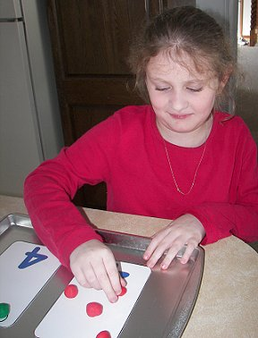
التطبيقات التربوية لنظرية المحاولة والخطأ
1) إمكانية التعلم القائم علي الانشطة الذاتية وممارسة النشاط جزء أساسي في المواقف التعليمية.

Slide 30
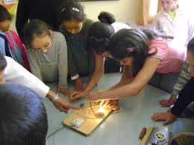
التطبيقات التربوية لنظرية المحاولة والخطأ
3) إعطاء المتعلم مجال من الحرية اثناء التعلم.

Slide 31
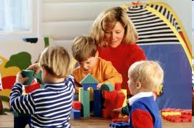
التطبيقات التربوية لنظرية المحاولة والخطأ
4) الاهتمام باستثارة دوافع التعلم ادي الطالب.

Slide 32
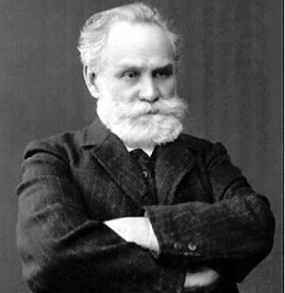
نظرية الاشتراط الكلاسيكي
إيفان بافلوف
الاشتراط الكلاسيكي أو التقليدي هو:
عملية إكساب المثير الشرطى لقوة المثير الطبيعي
فى إحداث الاستجابة اللتى يحدثها المثير الغير شرطى .

Slide 33

وصف التجربة
1- احضر كلبا جائعا ودربه على الوقوف على منضدة مع ربطة بحزام ، ثم أجرى له عمليه وذلك بتوصيل الغدد اللعابية بأنبوبة حيث يسيل اللعاب .
2- قام بدق الجرس لوحده ، للتأكد من أن ذلك لا يحدث أثرا ، ولا يتسبب في نزول اللعاب .
3- أعاد التجربة بأن كان يدق الجرس قبل تقديم الطعام مباشرة , فلاحظ نزول كمية من اللعاب ثم احضار طبق اللحم.
4- بعد تكرار التجربة كان دق الجرس وحده سبب لنزول اللعاب .

Slide 34
هو المثير الذي يحدث الإستجابة عند تقديمه لأول مرة وهو في تجربة بافلوف اللحم الذي يسيل لعاب الكلب عند تقديمه له .
المثير الطبيعي:
المثير الشرطي:
هو مثير محايد ويكون قادرا بمفرده علي احداث الإستجابة اللتى ينتجها المثير الطبيعي وذلك بعد اقترانه عدة مرات .
الإستجابة الطبيعية :
وهي التى يستثيرها المثير الطبيعي وهى فى تجربة بافلوف إسالة اللعاب عند تقديم قطعة اللحم.
الإستجابة الشرطية :
وهي الإستجابة التى يستثيرها المثير الشرطى.

Slide 35
مبادئ نظرية الاشتراط الكلاسيكي
مبدأ الاقتران التتابعي
إن المثير الشرطي لا يستطيع إثارة الاستجابة الشرطية إلا إذا زامن المثير الطبيعي أو سبقه وتكون الفترة المثلي بين المثيرين هى 2-7 ثوان.
1
مبدأ المرة الواحدة
علي الرغم من أن بافلوف كان يكرر ارتباط المثير الطبيعي فى تجاربه
إلا أنه اثبت أن اقتران المثيرين مرة واحدة قد يكون كافيا لتكوين الإستجابه الشرطية وخصوصا في الحالات التي يصاحبها انفعال شديد وها المبدأ يقلل من أهمية التكرار في التعلم الشرطي .
2

Slide 36
الفروض التى تقوم عليها نظرية بافلوف
1- كل مثير محايد يمكن جعلة مثيرا شرطياَ.
2-تكتسب المثيرات الشرطية قوتها في انتزاع الاستجابة الشرطية من تكرار اقترانها بالمثيرات الطبيعية .
3-تنطفئ الاستجابة الشرطية تلقائيا أو تزول إذا قدمت المثيرات الشرطية وحدها لمرات عديدة دون تعزيزها بالمثيرات الطبيعية .

Slide 37
أهم القوانين في النظرية
اكتشف بافلوف في سياق أبحاثه التي أجراها على التعلم الشرطي عدداً من القوانين التي تفسر العلاقة بين المثيرات الشرطية والطبيعية وفيما يلي موجز عن كل منها:

Slide 38
قانون التعميم
ويعني هذا القانون أنه حينما يتم إشراط الاستجابة لمثير معين فان المثيرات الأخرى المشابهة للمثير الأصلي تصبح قادرة على استدعاء نفس الاستجابة. بعد أن يتعلم الكلب الاستجابة لقرع الجرس بإفراز اللعاب فانه يستجيب بعد ذلك بإفراز اللعاب عند سماعه لأصوات مشابهة لصوت الجرس.

Slide 39
قانون التمييز
وهو قانون مكمل لقانون التعميم فإذا كان التعميم استجابة للتشابه بين المثيرات فان التمييز استجابة للاختلاف بينها بمعنى أن المتعلم يستطيع في هذه العملية أن يميز بين المثيرات الموجودة في الموقف بحيث لا يصدر الاستجابة إلا للمثير الذي يتبعه تعزيز.

Slide 40
قانون الانطفاء
إذا تكرر ظهور المثير الشرطي لفترة من الزمن دون تعزيز بالمثير الطبيعي فان الفعل المنعكس الشرطي يضعف ويضمحل تدريجياً وفي النهاية ينطفئ أي لا تظهر الاستجابة الشرطية فإذا تكرر قرع الجرس دون تقديم الطعام فان كمية اللعاب تأخذ بالنقصان شيئاً فشيئاً حتى تتوقف تماماً.

Slide 41
المضامين العملية لنظرية الإشتراط
1- تشكيل العديد من الأنماط السلوكية والعادات لدى الأفراد من خلال استخدام فكرة الاشتراط ويتمثل ذلك بإقران مثل هذه الأنماط والعادات بمثيرات تعزيزية .
2- محو العديد من الأنماط السلوكية والعادات الغير مرغوب فيها من خلال استخدام اجراءات الاشتراط المنفر.
3- تعليم الأسماء والمفردات من خلال إقران صور هذه الأشياء مع أسمائها أو الالفاظ التي تدل عليها مع تعزيز هذه الاستجابات.

Slide 42
من أهم الانتقادات التي وجهت للنظرية :
فى مجال التجربة عند بافلوف فقد طبق علي الحيوان وبدون شك هناك فروق كبيرة بين الإنسان والحيوان حتى ولو كان هناك تشابه من حيث وجود بعض الغرائز .
”ولقد كرمنا بني ادم وحملناهم في البر والبحر ” -الإسراء- .
1
اهتم بافلوف بتلازم المثير الشرطي مع المثير الغير الشرطي أكثر من اهتمامه بالحاجات والدوافع إذ مر عليها سريعا بشكل لا يتناسب مع الأهمية التي تحتلها في منظومة العمل المؤثر في السلوك الإنساني .
2
اقتصرت تجارب بافلوف علي الكلاب ولم تشمل البشر مما حال بينه وبين ظواهر نفسية إنسانية أصيلة كاكتساب مهارة او تعلم لغة او طريقة في التفكير .
3

Slide 43
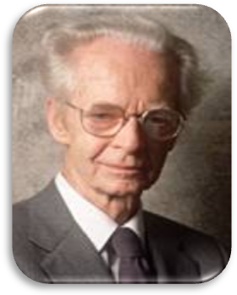
نظرية الاشتراط الإجرائي
بورهوس فردريك سـْكـِنر
هو عالم نفس أمريكي ولد عام 1904 م وحصل على درجة الدكتوراه من جامعة هارفارد وانتقل إلى العمل في جامعة منيسوتا 1936م وخلال فتره عملة في مينسوتا ،أصدر كتابه "سلوك الكائنات الحية" قدم وصفا تفصيلا لتجاربه وأفعاله على كثير من الكائنات ثم عاد إلى العمل في جامعة هارفارد 1948م .
وهو ينتمي سكنر إلى مدرسة ثورندايك

Slide 44
مفاهيم النظرية الإجرائية
السلوك
مجموعة استجابات ناتجة عن مثيرات المحيط الخارجي وهي:
اما تدعم وتقوي الاستجابات ويستمر حدوثها.
لا تدعم الاستجابات ويقل حدوثها.
المثير والاستجابة
تغير السلوك هو استجابة لمثير خارجي.
التعزيز والعقاب
بعد الاستجابة اذا حدث تعزيز «مكافأة» يثبت السلوك.
بعد الاستجابة اذا حدث عقاب «منفر» ينقص السلوك.

Slide 45
مفاهيم النظرية الإجرائية
التعلم
تغير شبه دائم في سلوك الفرد.

Slide 46
يري سكنر أن السلوك الانساني نوعان:
السلوك الاستجابي:
هو استجابة ذات طابع انعكاسي لحدوث المثير وهو سلوك لا ارادي وفطري (سيلان اللعاب، الرضاعة, العطس، اتساع بؤبؤ العين).
السلوك الاجرائى:
هو سلوك يقوم به الفرد ارادي لكنه عفويا تلقائيا بدون ان يتقيد بمثيرات معينة وان هذا السلوك يتأثر بما يتبعه من اثر او عواقب.

Slide 47
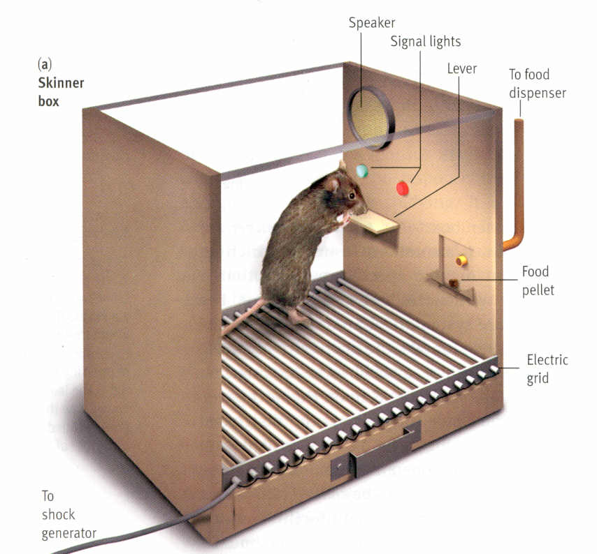
تجربة سكنر علي التعلم الإجرائي
وضع فأر جائع في قفص زجاج به قضيب
ظل الفأر يخبط في جوانب القفص وفي احد المرات وهو يضغط علي القضيب نزلت قطعة الطعام واكلها ثم عاود وضغط الرافعة لينزل الطعام وصار يركز علي هذه الرافعة ويكرر هذه الاستجابة.

Slide 48
اقسام التعزيز
عقاب
العقاب السالب
تعزيز
التعزيز الموجب
العقاب الموجب
التعزيز السالب

Slide 49
اضافة مثير محبب وذو اثار سارة للفرد بعد صدور السلوك المرغوب فيه.
التعزيز الموجب
سحب مثير مؤلم وذو اثار سيئة للفرد بعد صدور السلوك المرغوب فيه.
التعزيز السالب
إضافة مثير منفر وذو أثار سيئة للفرد بعد صدور السلوك الغير المرغوب فيه.
العقاب الموجب
سحب مثير محبب وذو أثار سارة للفرد بعد صدور السلوك الغير المرغوب فيه.
العقاب السالب

Slide 50
مبادئ الاشتراط الإجرائي
مبدأ العلاقات الزمنية
التعلم يكون اسرع اذا كان الزمن بين الاستجابة والتدعيم قصيرا.
مبدأ الاكتساب
التعلم يكون في صورة تدريجية فالاستجابات تثبت او تضعف تدريجياً مع تكرار المواقف.
التعلم الاجرائي يحتاج لتدعيم الاستجابة الصحيحة من خلال المكافأة.
مبدأ التدعيم

Slide 51
افتراضات النظرية الإجرائية
السلوك الانساني في مجمله متعلم.
التعزيز له الدور الاكبر في التعلم.
يهدف التعلم الي تغيير في سلوك المتعلم.

Slide 52
إيجابيات النظرية الإجرائية
تدرس النظرية السلوك الانساني بوصفه ظاهرة معقدة وانه ينتج من مجموعة من المثيرات.
المبادئ التي تقوم عليها النظرية واضحة: تحليل السلوك ثم تعزيز الاستجابات.
أسس التعليم المبرمج الذي اثبت فعالية في التعلم.

Slide 53
سلبيات النظرية الإجرائية
قيام التجربة علي الحيوانات الجائعة وهناك فرق بين الحيوان والانسان (يتحكم في غرائزه كما ان للإنسان دوافع ثانوية).
لا تصلح لعلاج كل الاضطرابات السلوكية.
لا يمكن اختزال سلوك الانسان في مثير واستجابة (عمليات عقلية ).

Slide 54
تطبيقات النظرية في التربية
استخدام التعزيز الإيجابي قدر الامكان.
ضبط المثيرات المنفرة في الفصل وتقليلها.
تقديم التغذية الراجعة للطفل فور صدور السلوك.

Slide 55
تحذيرات للمعلمين
عدم السخرية من المتعلم (حتي المزاح).
منع الأساليب العقابية (السب والضرب).
منع الواجبات الكثيرة المرهقة.

